Slide 1

Телекомунікаційні системи

Slide 2
Телекоммуникация – связь на расстоянии (от лат.)
Телекоммуникационные системы (ТС) - структуры и средства, предназначенные для передачи больших объёмов информации (как правило, в цифровой форме) посредством специально проложенных линий связи или радиоэфира.
Телекомунікації (Telecommunications) являють собою всі спосо-
би передачі і прийому різного виду інформації (голос, дані, факсиміле, відео й мультимедіа) за допомогою проводової, радіо, оптичної або інших електромагнітних систем.

Slide 3
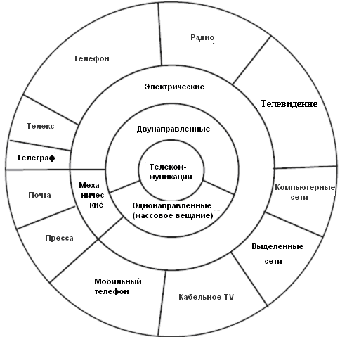

Slide 4
ОРГАНИЗАЦИЯ СТАНДАРТИЗАЦИИ В ОБЛАСТИ ТЕЛЕКОММУНИКАЦИЙ
1. Международная организация стандартизации (МОС) (International Standard Organization - ISO) - является автором стандартов в различных областях деятельности, включая стандарты по телекоммуникациям. Наиболее известным стандартом ISO в области телекоммуникаций является эталонная модель взаимодействия открытых систем.
2. Телекоммуникационный сектор стандартизации Международного союза электросвязи (МСЭ-Т) (Telecommunication Standardization Sector of International Telecommunication Union - ITU-T) - специализированный орган ООН, с 1993 года преемник Международного Консультативного Комитета по Телеграфии и Телефонии (МККТТ) Стандарты ITU-T охватывают практически всю область телекоммуникаций. Например, Рекомендации V-42 Передача данных по телефонным сетям. Которые определяют формат передачи данных и способы коррекции ошибок. Рекомендация V34 Высокоскоростные модемы для коммутируемых линий.

Slide 5
3. Институт Инженеров по Электротехнике и Электронике (Institute of Electrical and Electronic Engineers - IEEE) - профессиональная организация, разрабатывающая стандарты для сетей. Стандарты локальных сетей (IEEE 802) LAN являются наиболее известными стандартами IEEE по телекоммуникациям. 802.1 – стандарты объединения сетей: мосты, маршрутизаторы и т.п. 802.2 – методы управления передачей данных (протоколы передачи). 802.3 – методы управления доступом, например с контролем несущей как в Ethernet. 802.10 – разработка методов сетевой безопасности (IPsec, Cerberos). 802.11 – технология беспроводных сетей Wi-Fi (Wireless Fidelity – беспроводная преданность)
4. Европейский институт стандартизации электросвязи (European Telecommunications Standards Institute - ETSI). Наиболее известным стандартом ETSI является стандарт сотовой системы подвижной радиосвязи GSM.

Slide 6
5. Европейская конференция администраций почт и электросвязи (Conference of European Posts and Telegraphs - CEPT).
Европейская ассоциация производителей ЭВМ (European Computer Manufactures Association - ECMA).
6. Американский Национальный Институт Стандартизации (American National Standard Institute - ANSI) - является координирующим органом добровольных групп по стандартизации в пределах США. ANSI является членом ISO. Широко известным стандартом ANSI по коммуникациям является FDDI.
7. Ассоциация Телекоммуникационной Промышленности (Telecommunication Industrial Association - TIA) - одна из групп ANSI, выпускающая стандарты по телекоммуникациям. Самым известным стандартом TIA является стандарт сотовой системы подвижной радиосвязи США IS-54 и IS-95 – сотовая связь по технологии CDMA.

Slide 7
8. Ассоциация Электронной Промышленности (Electronic Industrial Association - EIA) - так же одна из групп ANSI.
10. Совет по Регуляции Работы Internet (Internet Activities Board - IAB) - Совет определяет основную политику в области глобальной сети Internet. Включает в себя два подкомитета: исследовательский - IRTF ( Internet Reseach Task Forse) и стандартизации - IETF (Internet Engineering Task Forse). Стандарты IAB называются "Request for Comments" (RFC) (Запрос для комментария).
В Украине работы по стандартизации в области связи наряду с Государственным комитетом по стандартизации, метрологии и сертификации Украины (Держстандарт Украины) проводят также:
Государственная комиссия по электросвязи (ГКЭС) Минсвязи Украины,
Главное управление по вопросам радиочастот при Кабинете Министров Украины
Держспецсвязь (Раннее Департамент специальных телекоммуникационных систем и защиты информации СБУ)

Slide 8
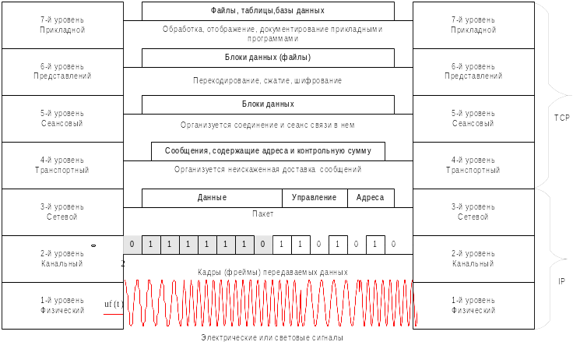
Эталонная модель OSI

Slide 9
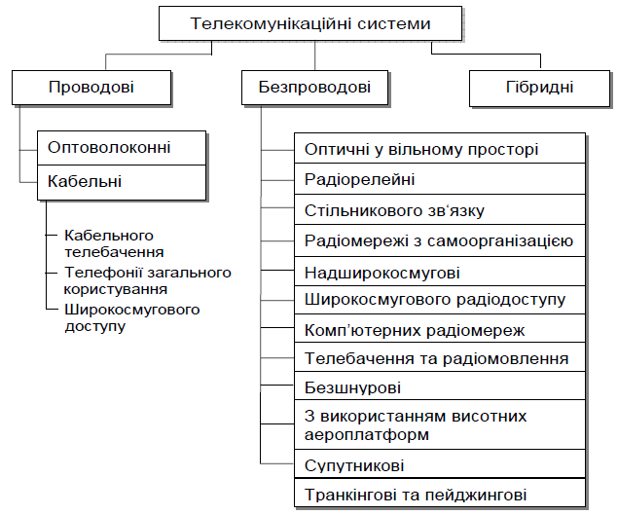

Slide 10
Типы телекоммуникационных систем
По назначению:
  системы телевещания;
  системы связи (в т.ч. персонального вызова);
  компьютерные сети.
По типу используемой среды передачи информации:
  кабельные (традиционные медные);
  оптоволоконные;
  эфирные;
  спутниковые.
По способу передачи информации:
  аналоговые;
  цифровые.
По мобильности на:
  стационарные (традиционные абонентские линии);
  подвижные (СПС).
СПС по принципу охвата зоны обслуживания:
  на микросотовые - DECT;
  сотовые - NMT-450, D-AMPS, GSM, CDMA;
  транкинговые (макросотовые, зоновые) – TETRA, SmarTrunk;
  спутниковые.

Slide 11
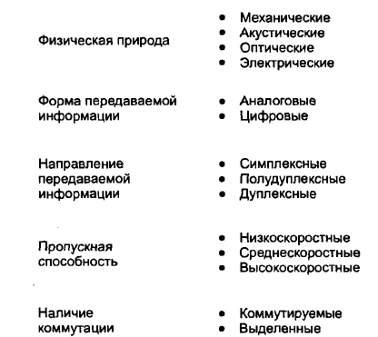
Классификация каналов связи

Slide 12
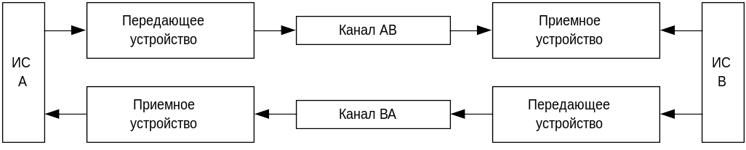
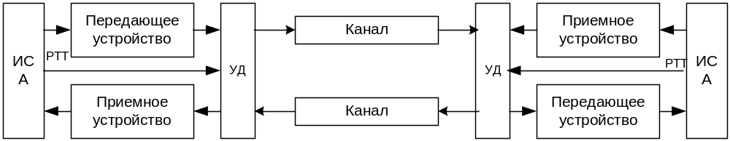
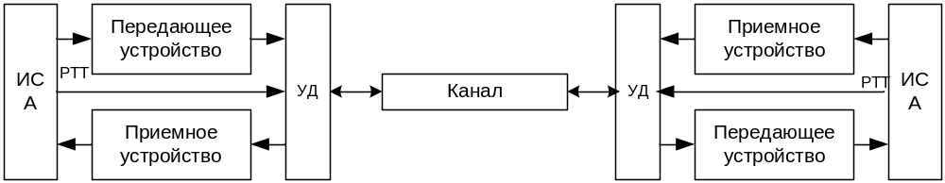
Дуплексная система передачи
Симплексная система передачи
Полудуплексная система передачи

Slide 13
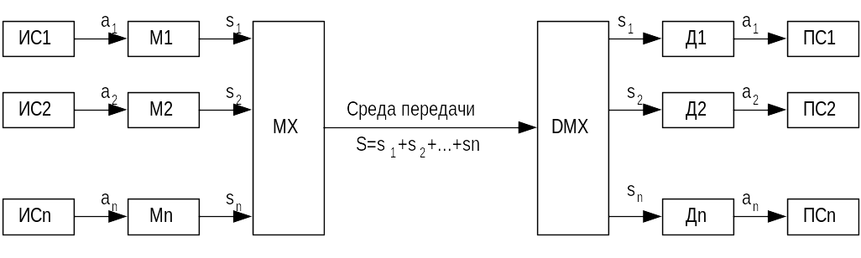
Обобщенная схема многоканальной системы передачи
Различают три основных способа реализации многоканальной передачи, которые иногда называют способами разделения или уплотнения канала:
      Временное разделение (уплотнение) канала,
      Частотное разделение (уплотнение) канала.
      Кодовое разделение канала

Slide 14
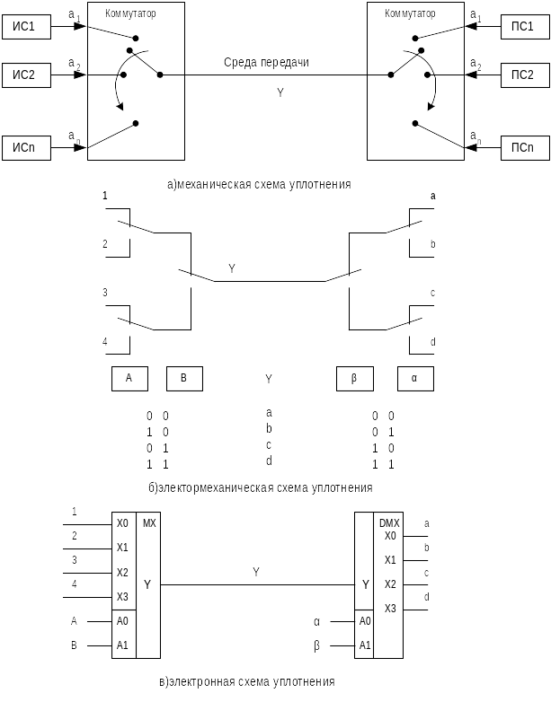
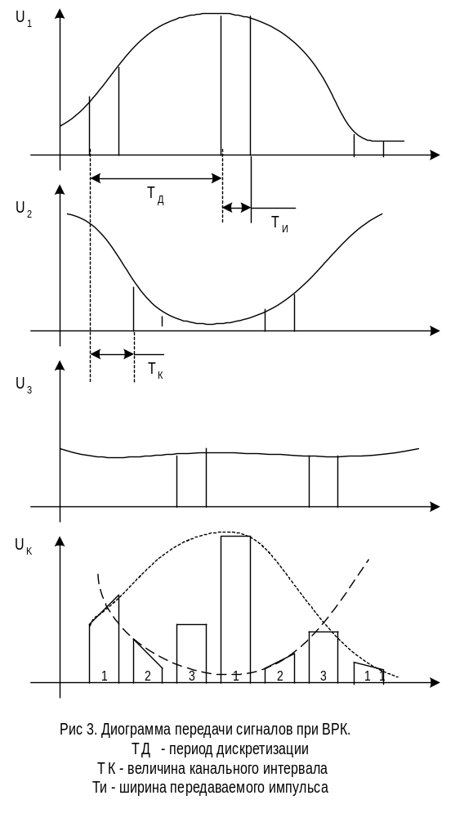

Slide 15
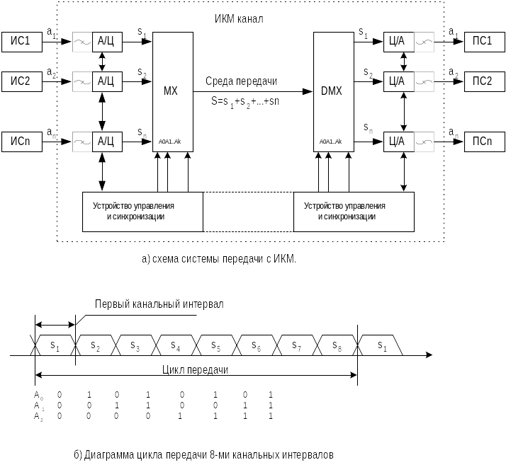
Обобщенная схема системы передачи, которая использует канал с ИКМ

Slide 16
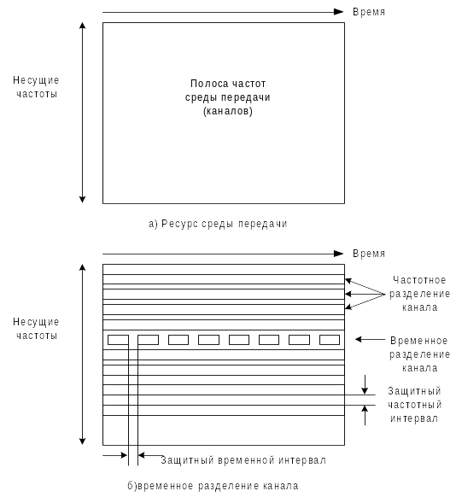
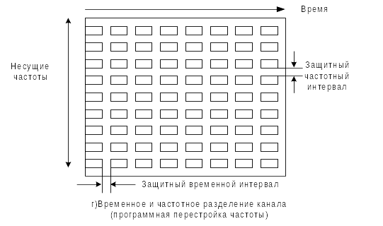

Slide 17
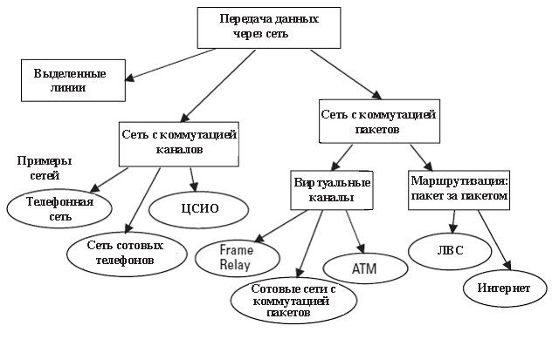
Выделенные линии и сети с коммутацией каналов и пакетов

Slide 18
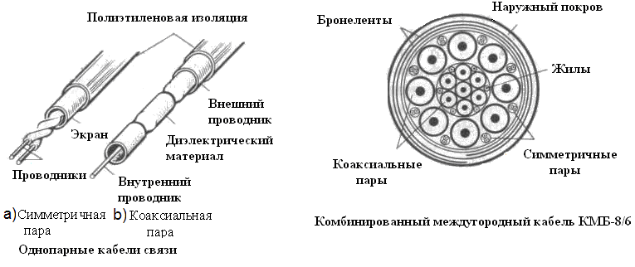

Slide 20
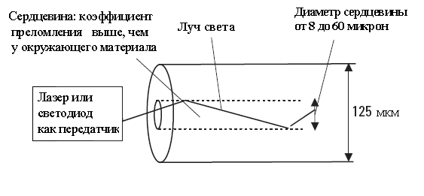
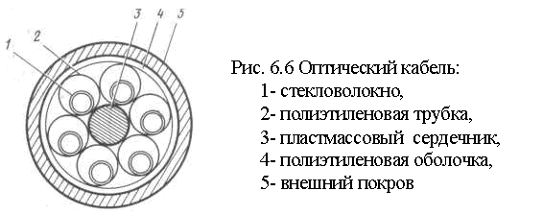
Принцип распространения светового луча по волокну
Першу комерційну волоконно-оптичну лінію зв’язку було відкрито в 1980 р. в США між містами Бостон і Річмонд. На трьох робочих довжинах хвилі досягалася швидкість передачі інформації
45 Мбіт/с.

Slide 21
Преимущества световодов:
высокая емкость передачи: имеют широкую полосу пропускания, они способны обеспечить высокую скорость передачи данных, вплоть до 50 Гбит/с.
низкая стоимость: стоимость стекловолокна на порядок выше, чем стоимость симметричной пары, однако покрытие и защита его от внешних влияний обходятся на два порядка ниже.
устойчивость к внешним воздействиям: электромагнитные поля не оказывают влияния на световой сигнал внутри стекловолокна.
малые размеры и низкий вес: выполняется из материала с низким весом, его диаметр составляет сотню микрон, в то время как диаметр медного провода порядка одного миллиметра.
неограниченные ресурсы материала: кварц, используемый в стекловолокне, является наиболее распространенным материалом в мире.
низкий коэффициент ослабления: менее, чем 0,5 дБ/км - практически не зависит от скорости передачи данных.
взрыво- и пожаробезопасность.
длительность срока эксплуатации.

Slide 22
Недостатки ВОЛС
Стоимость интерфейсного оборудования. Цена на оптические передатчики и приемники остается пока еще довольно высокой. При создании оптической линии связи также требуются высоконадежное специализированное пассивное коммутационное оборудование, оптические соедини­тели с малыми потерями и большим ресурсом на подключение-отключение, оптические разветвители, аттенюаторы.
Монтаж и обслуживание оптических линий. Стоимость работ по монтажу, тестированию и поддержке волоконно-оптических линий связи также остается высокой. Если же повреждается ВОК, то необходимо осуществлять сварку волокон в месте разрыва и защищать этот участок кабеля от воздействия внешней среды.
Требование специальной защиты волокна.

Slide 23
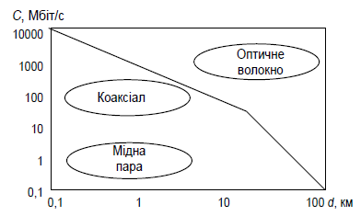
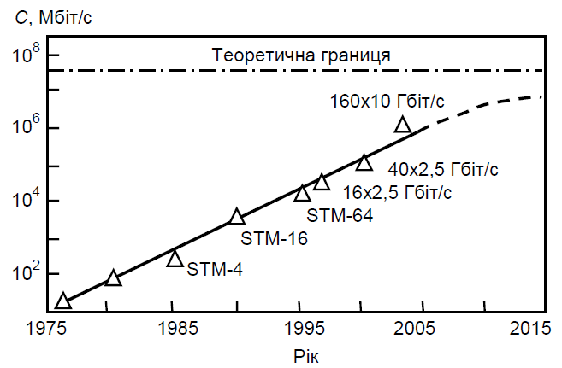

Slide 24
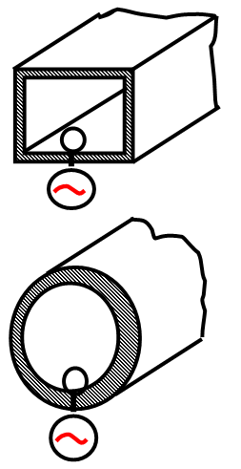
Волноводы

Slide 25
Волновод представляет собой полую металлическую трубу прямоугольного или круглого сечения.
При частотах больше 1 ГГц электромагнитную энергию от передатчика к антенне передают по волноводам.
Энергия внутрь волновода доставляется с помощью небольшого стержня или петли. Петля с помощью коаксиального кабеля соединяется с генератором колебаний высокой частоты.
С другого конца волновода отводят энергию с помощью такого же стержня

Slide 26
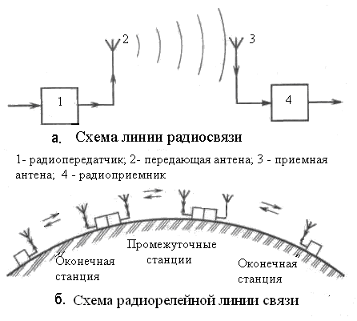
Радиоволны представляют собой электромагнитные колебания с частотами от 30 кГц до 300 ГГц
По РРЛ можно передавать одновременно несколько тысяч телефонных сигналов или несколько телевизионных программ.
Достоинством РРЛ является быстрота сооружений, особенно в труднодоступных и необжитых местах.

Slide 27
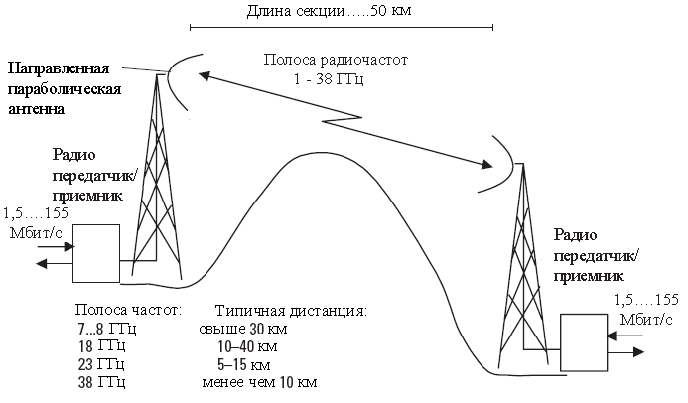
Секция микроволновой радиорелейной линии
Передача сигналов на расстояние от 2-3 до 50 км в зависимости от используемой частоты и характеристик антенн.

Slide 28
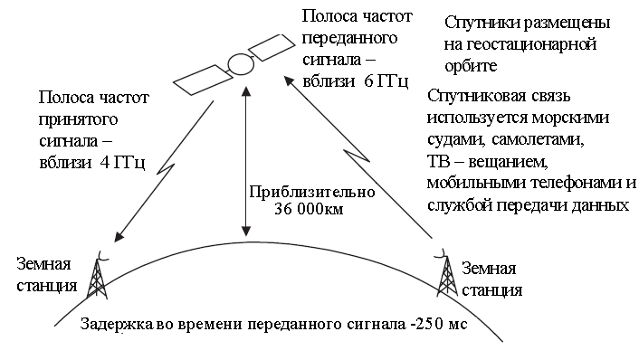
Спутниковая линия связи

Slide 29
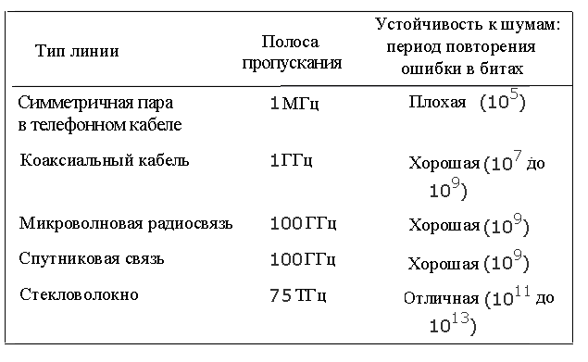
Основные характеристики линий связи

Slide 30
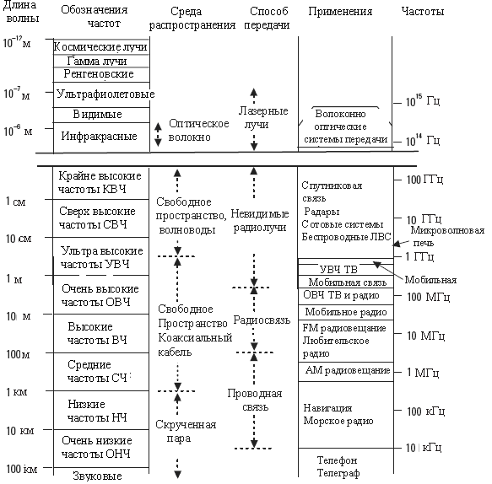

Slide 31
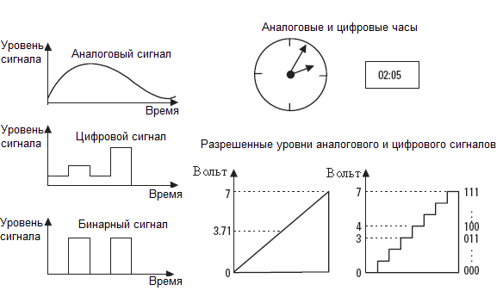

Slide 32
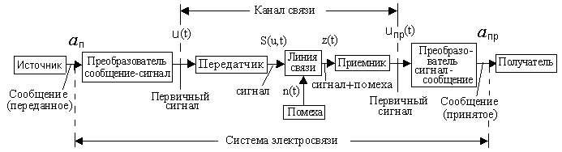
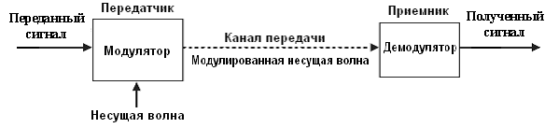
Обобщенная структурная схема системы электросвязи (одноканальной, симплексной)
U(t)= Um cos (ωt – φ) =cos (2πft – φ)

Slide 33
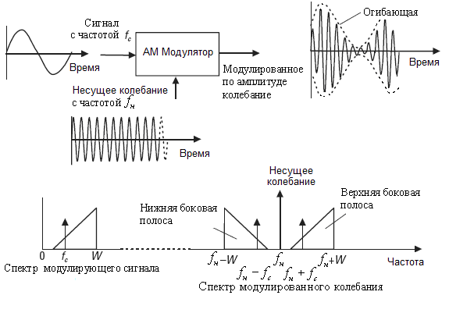
Временные диаграммы и спектры при амплитудной модуляции

Slide 34
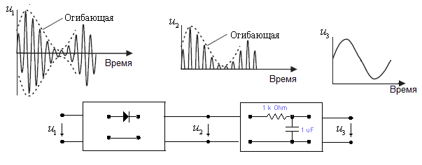
Временные диаграммы и схема демодулятора

Slide 35


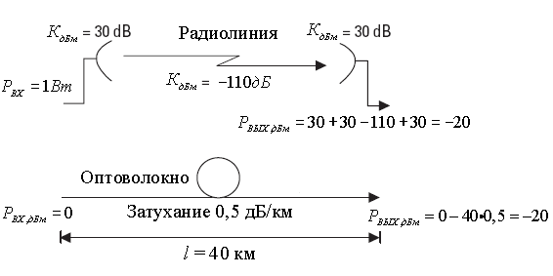

Slide 36
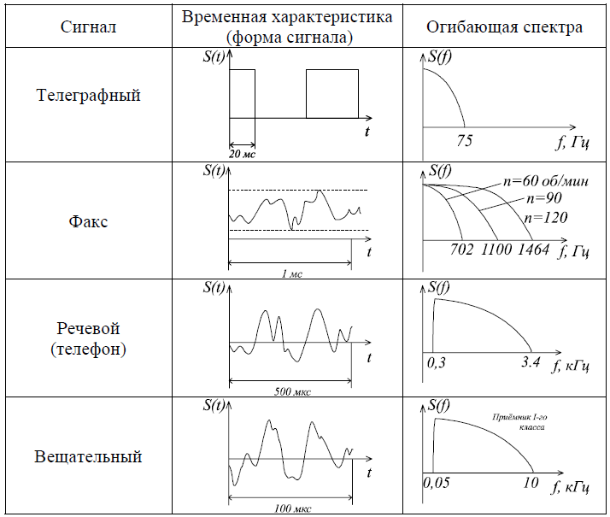
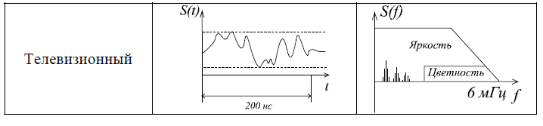

Slide 37
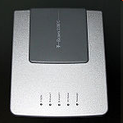
Цифровые линии связи
ЦСИС - цифровая сеть с интеграцией услуг — ISDN (Integrated Services Digital Network), опирающаяся на цифровые абонентские каналы.
Цифровых абонентских линий (DSL, Digital Subscriber Line). Эта тех-
нология обеспечивает высокоскоростную передачу данных на коротком участке витой пары, соединяющем абонента, на стороне которого установлен xDLS-модем, с ближайшей автоматической телефонной станцией (АТС).
HDSL (High Bit Rate DSL), являющуюся высокоскоростным воплощением абонентской линии ISDN.
HDLS использует четырехуровневую амплитудно-импульсную модуляцию, при которой одним импульсом можно передавать два бита информации. Передача ведется в дуплексном режиме по одной паре проводов со скоростью 768 или 1024 Кбит/с на расстояния до 3,6 км.

Slide 38
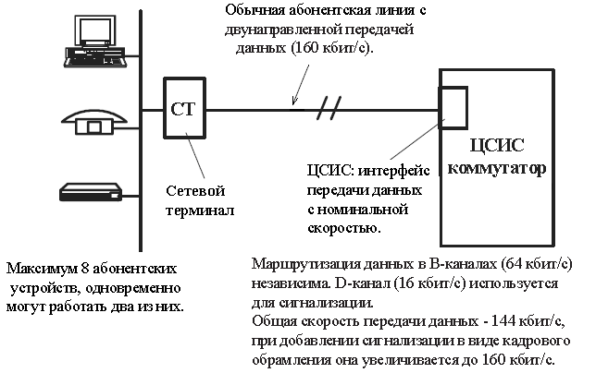
ЦСИС: интерфейс передачи данных с номинальной скоростью

Slide 39
Сейчас имеется несколько стандартизованных модификаций HDSL:
SDSL (Symmetric DSL) представляет собой разновидность HDSL, использующую только одну пару проводов;
RADSL (Rate Adaptive DSL) обеспечивает возможность выбора для исполь-
зования одной из нескольких (обычно из 8) линейных скоростей;
MSDSL (Multirate SDSL) позволяет динамически изменять информацион-
ную скорость в диапазоне от 64 до 1152 Кбит/с в зависимости от параметров линии;
ADSL (Asymmetric DSL) — наиболее популярная сейчас модификация, ко-
торая разрабатывалась специально для обеспечения доступа к информационным ресурсам сети Интернет.

Slide 40
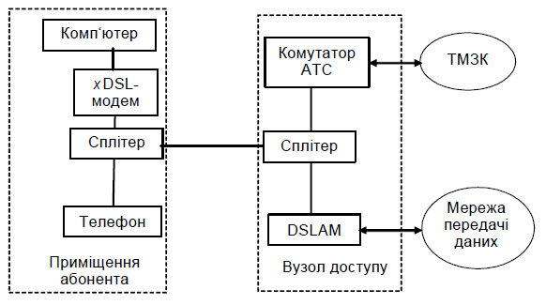

Slide 41
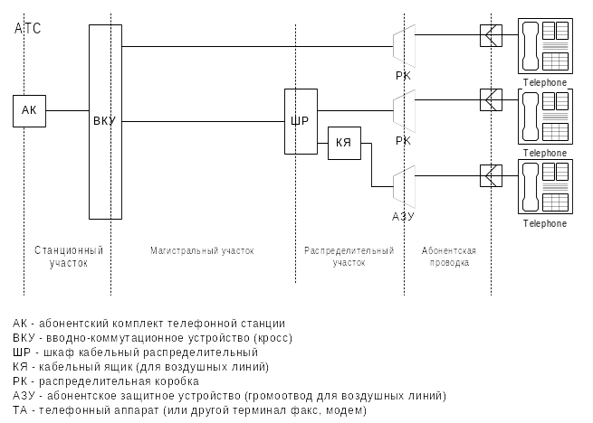
Структурная схема сети абонентского доступа

Slide 42
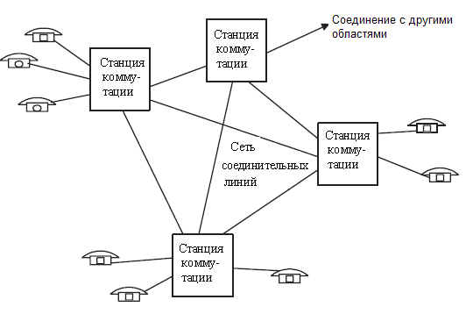
Простейшая телекоммуникационная сеть

Slide 43
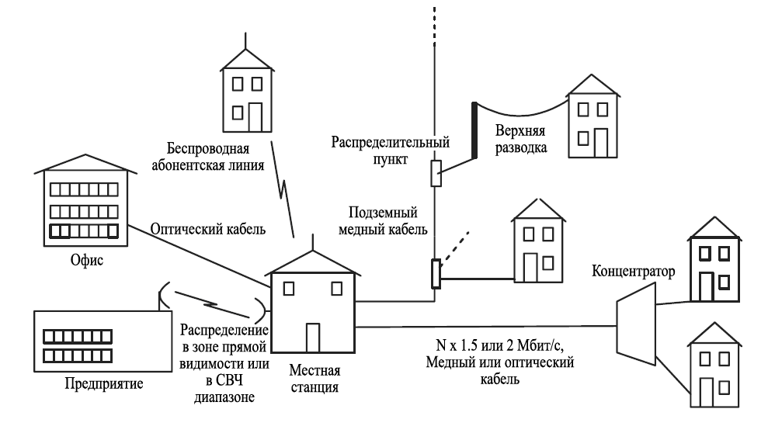
Пример сети местного доступа

Slide 44
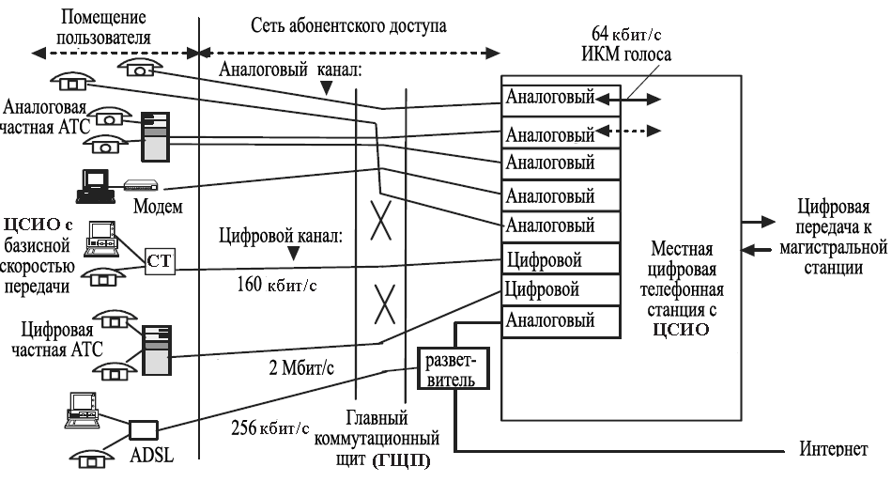
Сеть абонентского доступа и входы местной цифровой телефонной станции

Slide 45
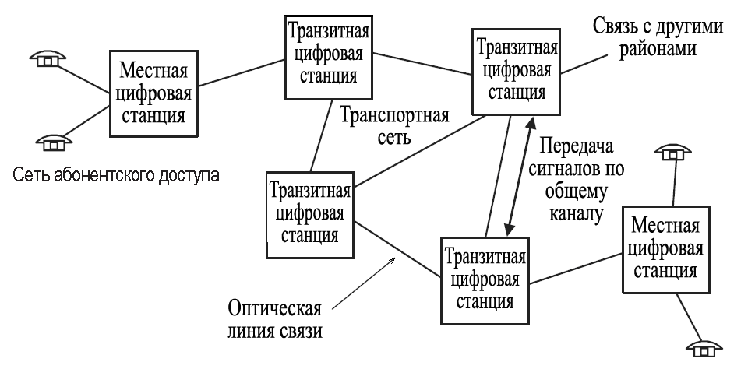
Транспортная сеть
Международный общий канал сигнализации стандарта ОКС-7

Slide 46
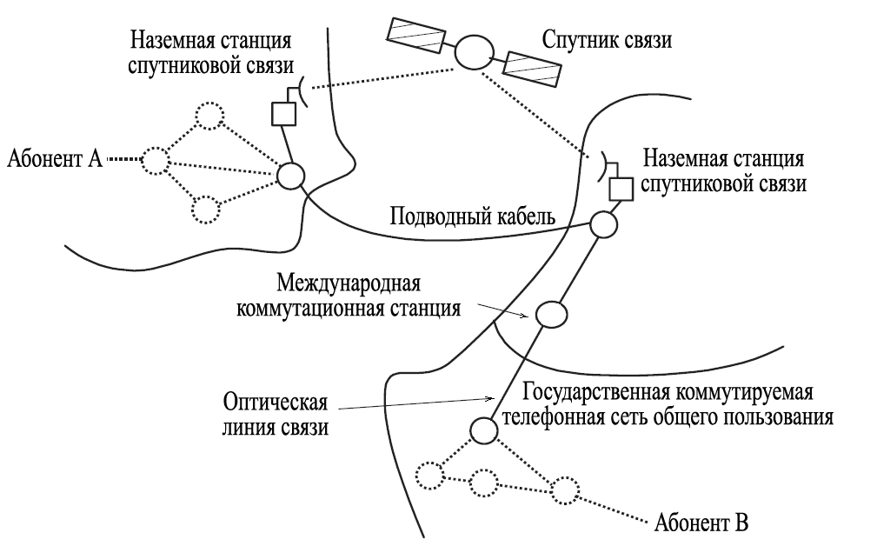
Международная Сеть
Первый подводный кабель телефонной системы поперек Атлантического
океана был установлен в 1956 году. Его емкость составляла речевых 36 каналов.

Slide 47
